Slide 1
Archeologie českých zemí pozdní středověk, novověk
6. Urbanizace na prahu novověku
(výroba, měšťanská společnost, kultura).

Slide 2
Města v novověku
(16. – 18. stol.)
Rozvoj urbanizace: velmi silný vzestup v 16. stol., slabší v 17. a ještě slabší v 18. stol.
Objev Ameriky – zámořské objevy: růst přístavních měst na pobřeží Atlantiku (centra světového obchodu)
– soustředění kapitálu a pracovních sil
– obchod s koloniemi
Vznik centralizovaných států – stálá sídla panovnických dvorů (Vídeň, Londýn, Paříž, Petrohrad, aj.)
– Praha: po 1547: menší dvůr místodržícího Ferdinanda Tyrolského; cca 30 tis. obyvatel
Vzrůst počtu obyvatelstva – 7 měst nad 50 tis.: Hamburk, Královec, Berlín, Drážďany, Vratislav a Vídeň
– Praha: do 1618: 45 až 50 tisíc obyvatel; poč. 17. stol.: 60 tis.; 1800 kolem 77 tis.
po 30leté válce: 26 500
Olomouc: cca 20 tis., po 30leté válce vylidněno
Vratislav: 1000 až 3000 (velké město: okolo 10 tis., malé město: 2 až 5 tis.)
Důsledky Bílé Hory – populační regres (začal již 15/16. stol.), migrace do měst: vznik manufaktur (čeleď, učni, tovaryši)
– budování bastionových pevností: Vyšehrad, Cheb, Olomouc, Brno, Jihlava, Uherské Hradiště

Slide 3
Cechovní výroba
11./12. stol. – západní Evropa
3/3 13. stol. – české země: Znojmo (1285: v listině mezi svědky „Henrico czechenmeister“), Brno
Zikmund Winter – řemeslnické organizace se vyvinuly z náboženských bratrstev: příslušníci stejného řemesla
Bedřich Mendl – výrobní korporace (organizace) nadané přímusem
Franz Irsigler – znaky: spolkový charakter, identita, přímus, nábožensko-společenské funkce, vlastní orgány aj.
Cech – označení: 1. z něm. „Zeche“ (12. stol.): ze starohornoněmeckého „gizehon“ či „gezeh“ – řád,
společenství (i jídlo, pití)
2. z něm. „Zeichen“ – znamení: značka označující řemeslné výrobky
3. z něm. „Zunft“ (ze slovesa „ziemen“) – shoda, pořádek, pravidlo
– právně vymezené shromáždění (korporace)
– cechovní stanovy: právní řád, který potvrzoval existenci organizace (podmínky provozování řemesla)
16. stol.: přejímán z jiných měst

Slide 4
Josef Janáček – 4 typy měst:
spotřební – výroba pro místní trh, vyšší podíl neproduktivního obyvatelstva
exportní – část produkce určena pro vzdálenější (zahraniční) trhy
řemeslnická – mezi měšťany větší zastoupení řemesel (místní trh i zemědělské okolí)
řemeslnicko-zemědělská – nízký počet cechů, místní trh omezen na vlastní město
– zastoupení řemesel podle počtu mistrů: tzv. slabá a silná řemesla

Slide 5
13. stol. – výrobek zhotovoval jeden řemeslník
– řemeslné činnosti se koncentrují se uvnitř hradeb: mizí zmínky o vesnických řemeslnících
– monopolizace řemeslné výroby: právo míle, trhu aj.
– základní řemeslná odvětví: potravinářská, oděvní, kovozpracující
13. – 14. stol. – specializace řemeslných odvětví (1 cech: minimálně 5 mistrů)
– řemeslná výroba se rozvíjí také na hradech (kovářství)
– počet řemesel: ukazatel výrobní vyspělosti
2. pol. 14. stol.: Frankfurt n. Mohanem: 300 odvětví
Praha: 225
Brno: okolo 700 (1071 řemeslníků ve 132 oborech)
Jihlava: 80 řemeslných odvětví
14. – 15. stol. – masový vznik cechovních organizací
2. pol. 15. stol.: Tábor – 50; Louny, České Budějovice, Litomyšl – okolo 30
15. – 16. stol. – nové obory, pronikání na zahraniční trhy, 16. stol.: vznik z popudu městské rady nebo vrchnosti
– kapitálové investice: hornictví, hutnictví, mincovnictví, textilnictví (soukenictví)

Slide 6
Poddanská města – 2. pol. 15. a 16. stol.: rozvoj, nová centra panství, správní střediska velkostatků, řemeslné výroby
povyšování osad nižšího typu (Všeruby u Domažlic, Hrabyně)
– 16. stol.: kolonizace neosídleného pohraničí (na „zelené louce“)
např.: Nové Město nad Metují založeno jako centrum nového krčínského (novoměstského) panství
– podle P. Vorla: 4 skupiny měst
1) periferní – nejméně významná, součást většího panství, nehostila sídlo vrchnosti ani správy velkostatku.
2) se sídlem správy menších panství – jediná městská obec na panství
3) středisková – centra většího dominia s více periferními městečky (podpora řemesla a obchodu)
4) rezidenční – hlavní sídlo významného panského rodu (péče o vzhled města, luxusní výroba a dovoz)
Šlechtické podnikání – budování velkostatků (obilnářství: zásobování z nížin do hor; zásobování textilních center)
Rozvoj řemesel – pol. 16. stol.: soukenictví, plátenictví – sev. a vých. Čechy, Jeseníky, Beskydy
(Broumov, Litomyšl, Jihlava, Nový Jičín)
– protoindustrializace = 1. fáze industrializace (obory pro potřeby armády)
rybníkářství: jižní Čechy
sklářství, lesnictví: severní Čechy

Slide 7
Typologie měst
Třídění podle sociálně-ekonomické struktury (15. – 16. stol.):
1. řemeslnicko-zemědělská – nízká úroveň řemeslné výroby a živností
– nízký rozvoj řemeslnické specializace a cechovní organizace (poddanská městečka)
2. řemeslnická – pokrývaly poptávku po vlastních produktech z místního trhu
– specializace: dominovaly potravinářská a oděvní odvětví
– výroba pro vzdálenější trhy: oblastní, zemský, zahraniční
– většina královských a vrchnostenských měst
3. exportní – nejvyspělejší ekonomický typ, typickým rysem je rozvoj určitého odvětví, jehož výrobky získaly
mimořádné odbytové možnosti na vzdálenějších trzích (Brumov, Český brod, Jihlava)
4. spotřební – výroba zaměřena na spotřebu v rámci místního trhu: specializace výroby a rozvoj obchodních živností
(Praha, hornická – Jáchymov, Kutná Hora)
5. velkoobchodní – sídla cechovních korporací: Praha, Brno
6. hornická – specializovaná na těžbu rud: Jihlava, Stříbro, Zlaté hory

Slide 8
Manufaktury – (lat. manu facere, pracovat rukama): dílny s výrobou rozdělenou na jednotlivé postupy
– výroba soustředěna na jedno místo: dělník vykonával jeden úkon
– efektivita produkce a nákladů (doprava surovin aj.)
– 1710: Merkantilní kolegium – ústřední úřad pro péči o obchod a měnu, suroviny a manufaktury
v Čechách (mimo cechy)
Plátenictví – severní a východní Čechy: Podkrkonoší, Liberecko, Chrudimsko, Šumpersko
– 16/17. stol.: faktorský (nákladnický) systém – zprostředkování práce obchodníky (skupovači příze)
rozptýlené manufaktury (charakter podomácké výroby)
Soukenictví – 16/17. stol.: sev. Čechy: středisko Liberec, nákup vlny ve Slezsku
– třídění vlny, předení a tkaní, konečná úprava (postřihování)
Bavlnářství – 17. stol.: výroba barchetu (smíšená tkanina ze lnu a bavlny)
– 1723: první Manufaktura (zpočátku se bavlna dovážela z Anglie)

Slide 9
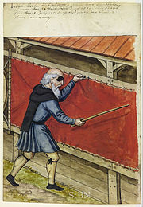
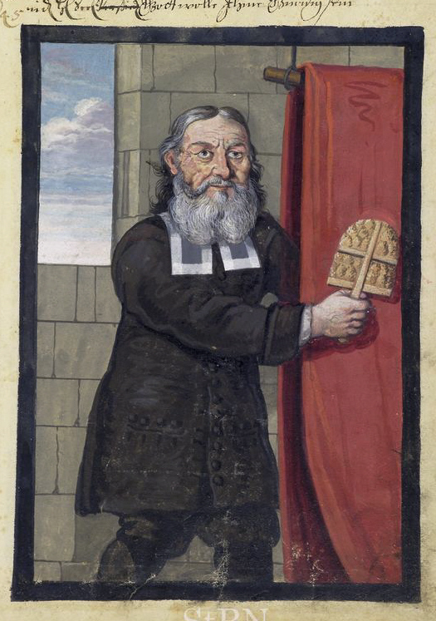
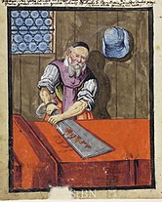
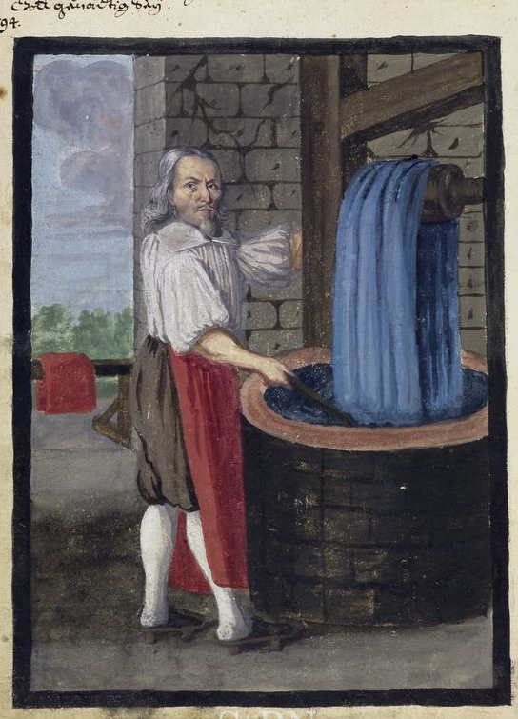
Výroba sukna
Natloukání/valchování
sukna (1568)
Pročesávání sukna
(1690)
Postřihování sukna
(1644)
Barvení sukna
(1665)

Slide 10
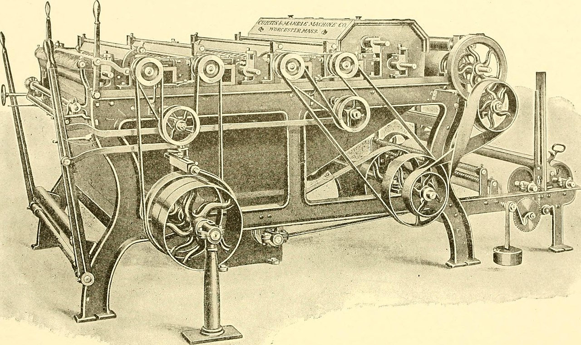
Postřihovací stroj

Slide 11
Průmyslová revoluce – přechod od řemeslné a manufakturní výroby k tovární strojové produkci
– 17. a 18. stol.: přírodovědecké a technické objevy, rozvoj vědy, vynálezy
historický vývoj, přírodní podmínky, kapitál, obchodní styky aj.
– továrny: do konce 18. stol. na venkově
od počátku 19. stol. ve městech (periferie, populační exploze)
Anglie – 1540 až 1600: první papírny, slévárny (děla), cukrovary, textilní provozy
– 2. pol. 18. stol.: vynálezy 1765: parní stroj (James Watt)
1788: kolesový parník (Patrick Miller a William Symington)
1814/5: parní lokomotiva a železnice (George Stephenson)
a) průmysl – hornictví: uhlí – 1760: 5,5 mil. tun 1840: 30 mil. tun
– hutnictví: železo – 1760: 20 tis. tun 1840 přes 1,4 mil. tun
– textilnictví: vlnařství, bavlnářství, barvířství, běličství
b) zemědělství – zúrodňování půdy, zvyšování výnosů, kvalita dobytka

Slide 12
Čechy – 64% průmyslové produkce habsburské říše
– 17. a 18. stol.: počátky: spojeny s vědeckou revolucí
– 18/19. až 1848: 1. fáze – vodní a parní stroje, textilní průmysl (předení bavlny a vlny)
– zpracování zemědělské produkce (cukrovarnictví)
– 80. léta 19. stol.: 2. fáze – elektrická energie: elektromotor, osvětlení, spalovací motor, chemická výroba
– 2/3 obyvatel habsburské monarchie zaměstnáno v zemědělství (Češi celkem 13%)
Industriální (průmyslová) archeologie – mezioborové zkoumání hmotných i nehmotných dokladů, dokumentů,
artefaktů, stratigrafií a struktur, lidských sídel a krajin pro průmyslové účely
– 2. pol. 18. stol. do současnosti
– od začátku průmyslové revoluce včetně před- a protoindustriálního období
Problematika – areály těžební (doly, šachty, hutě) a zpracovatelské (manufaktury, továrny, hutě, stroje)
– energetické zdroje (mlýny, elektrárny), doprava (pozemní, letecká) a komunikace
– vědecko-technologický vývoj (průmyslová revoluce, výrobní a pracovní postupy)
– doprava (pozemní, letecká, komunikace, dopravní prostředky) a komunikace
– vodohospodářská infrastruktura (vodní zdroje, rybníky, přehrady), urbanismus a životní prostředí
– demografické a sociální poměry

Slide 13
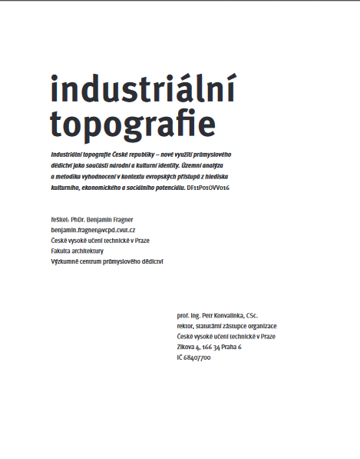
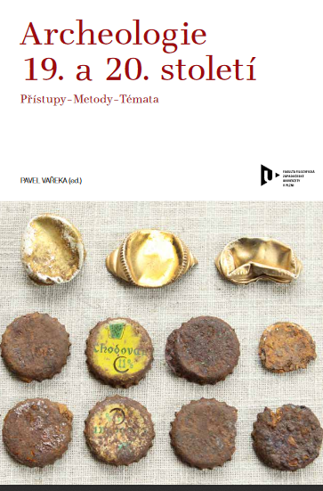
2013: výstup projektu MK ČR Industriální topografie ČR:
nové využití průmyslového dědictví jako součásti
národní a kulturní identity

Slide 14
Městská samospráva:
Městská obec – Josef Macek: „kolektiv plnoprávných obyvatel města podílejících se na jeho samosprávě“
14. stol.: Staré Město pražské
– sociální složení: I. Patriciát: politicky, sociálně a ekonomicky silná skupina měšťanů, jejíž moc byla
odvozena od podnikatelských aktivit (většinou německého původu)
II. řemeslníci, obchodníci
III. chudina (služebníci, žebráci)
Královská města – rychtář: (něm. Richter, soudce), zástupce krále jmenovaný na dobu určitou, doživotně, dědičně
zajišťoval bezpečnost, právní řád a ekonomiku (dohled nad cechy)
1376: v Brně úřad vykoupen městem (rychtáře pak město jmenovalo samo)
15. stol.: úřad postupně přebírala městská rada
1547: Ferdinand I. Habsburský omezil pravomoci městských rad a obnovil funkci rychtáře
1618: po Bílé Hoře se situace opakovala

Slide 15
– městská rada: (lat. consilium civitatis), rozhodovala o záležitostech města (finance)
složena z přísežných konšelů (lat. consul) volených na 1 nebo 2 roky
status „slovutného pána“
13. stol.: v čele: purkmistr (Litoměřice, Znojmo)
14. a 15. stol.: sídlo na radnici (rychtě)
1706: na finance dohlíželi hospodářští inspektoři
1739: Generální cechovní artikule – upravovaly cechovní status
1783: radnice přeměněna na magistrát
městské knihy: zápisy z jednání prováděl městský písař
převody majetků
trstamenty a odkazy
městský písař: 1596 v Jihlavě dostával za svou službu 140 kop grošů

Slide 16
Kultura – města jako centra vzdělanosti a kulturních aktivit
– Rytířská výchova – Sedmero rytířských dovedností: jízda, plavání, střelba z luku, zápas, lov, šachy, veršování
7 – 14: služba u hradní paní (vybrané formy chování, obsluha u stolu, jízda na koni, šerm)
14 – 21: služba jako zbrojnoš (panoš) u šlechtice (péče o koně, zbraň, obsluha u stolu, boj)
21: pasování na rytíře
– vzdělání: vzorem římská rétorská škola: latina
Anicius Manlius Boëthius († 525) – křesťanský teolog a filozof
– 2 stupňový školní program: sedmero svobodných umění
trivium: gramatika, rétorika a dialektika (logika)
quadrivium: aritmetika, geometrie, hudba, astronomie
školy – církevní: od 6. stol.: klášterní, katedrální, farní vzdělání duchovenstva
– židovské (ješivy): Jechielova v Paříži mšla ve 30.letech 13. stol. až 200 studentů
stavěny vedle synagogy, učily ženy i muži (chlapce od 12ti let)

Slide 17
– univerzity: vyvinuly se z odborných škol
fakulty – artistická (filozofie), právnická (římské právo), teologická, lékařská
nejstarší – 1088: Boloňa, 1150: Paříž, 1167: Oxford, 1348: Praha, 1364: Krakov
– městské: od 13. stol. podřízovány městské správě (původně cechovní, kupecké)
nižší – čtení, psaní, počítání, latinská gramatika a náboženství (2 – 3 roky)
vyšší – část svobodných umění (partikulární) (5 let)
– 1539: řídily se školními řády Karlovy univerzity
Poč. 15. stol. – husitství: položilo základy reformace (Jan Hus a John Viklef), vzdělávání širokých vrstev
1409 – Dekret kutnohorský: změna poměru hlasů ve prospěch Čechů (3 : 1 - polský, saský a bavorský)
– posílení role měst: účast na zemských sněmech jako samostatný stav
15/16. stol. – středověkou scholastiku (rozumový výklad náboženských dogmat) střídá nový pohled na svět a člověka
– renesance antické kultury a filosofie (v Irálii od 14. stol.)
– přírodovědné bádání: matematika, fyzika astronomie (heliocentrismus: Koperník, Kepler, Galileo)
– důraz na kritické myšlení, rozvoj národních jazyků, studium dějepisu a přírodopisu
– humanismus: všestranně vzdělaný člověk v jazycích, vědách i umění
– výchova: měla vycházet z nadání a schopností,
– ideál: harmonický rozvoj osobnosti včetně složky tělesná, mravní, pracovní a estetické

Slide 18
Reformace – požadavek nápravy poměrů v církvi (renovatio – obnova)
– Martin Luther († 1546): německý teolog, kazatel a reformátor, který stejně jako Jan Hus kritizoval
poměry v církvi (odpustky)
1521 – papežem exkomunikován a pod ochranou Fridricha III. Moudrého
získal azyl na hradě Wartburg, kde překládal bibli
zakladatel protestantismu – kritické náboženského hnutí, nazvané podle
protestu reformační šlechty na říšském sněmu ve Špýru (1529)
Protireformace – Jezuitský řád (Societas Jesu): 1540 založen španělským důstojníkem Ignácem z Loyoly
1773 formálně zrušen (Klement XIV.)
1814 obnoven (Pius VII.)
– ideové nástroje: výchova, kázání a zpověď
– Jezuitské koleje: internátní školy poskytující střední a vyšší vzdělání (kázeňské tresty)
1599: Školní řád – 6 tříd, studium latiny, teologie a sedmera svobodných umění

Slide 19
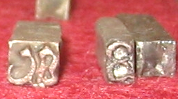
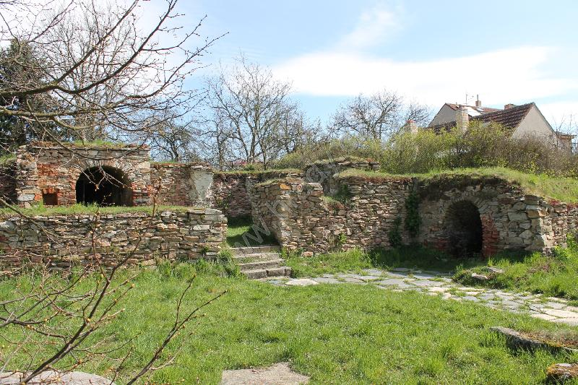
Tiskárna Jednoty bratrské v Kralicích nad Oslavou
1578 – 1628
1562 založena Janem Blahoslavem,
1620 vypleněna
1956–1971: Archeologický výzkum Vlasty Fialové
doložil půdorys tvrze s tajnou tiskařskou dílnou
(nálezy literek, nástrojů, knižních kování a spon).

Slide 20
Dvůr císaře Rudolfa II.
(1552 – 1612)
Tadeáš Hájek z Hájku – přírodovědec a osobní lékař Rudolfa II.
– dohlížel na chod laboratoře
Tycho Brahe – císařský astronom a astrolog
– v Benátkách nad Jizerou zřídil hvězdářskou observatoř (dar císaře)
Johan Kepler – po Brahem dvorní matematik a hvězdář (zákony o oběhu planet)
Giordano Bruno – italský kněz obviněný z kacířství a r. 1600 v Římě upálen
John Dee – filozof, matematik, spiritista a alchymista
– v Cambridgi získal titul mistr svobodných umění (věštil z krystalu)
Edward Kelley – vlastním jménem Edward Talbot, původně lékarnik a městský písař
- 1591 uvězněn na Křivoklátě
Alchymistické symboly chemických prvků.

Slide 21
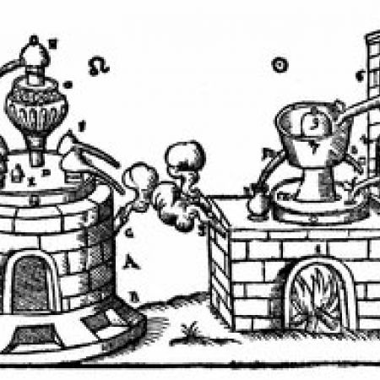
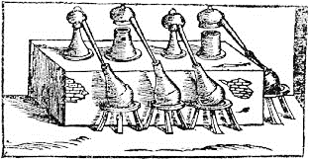
Význam alchymie
a) objev významných látek a jejich vlastností
(např. kyseliny, hydroxidy, soda a potaš, salmiak).
b) propracování výrobních technik a postupů
(např. destilace, sublimace, extrakce, tavení, filtrace, rozpouštění látek).
c) zavedení nových přístrojů a preparátů
(např. pícky, křivule, chladiče, třecí misky aj.).
d) rozvoj řemeslné výroby (např. metalurgie, sklářství, keramika,
barvířství, výroba léčiv, vonných a kosmetických přípravků, aj.)
e) zachování překladů spisů antických filozofů.
Archivní prameny – poukazují na provázanost alchymie s řemeslem v 16. století, kdy na šlechtických dvorech a v panovnických službách pracovali řemeslníci a zároveň alchymisté, kteří ovládali chemii a metalurgii. Johann Konrad von Richthausen (1604–1663) nebo Wenzel Seiler (?1648–1681) prosluli transmutacemi, ale současně byli vysokými báňskými úředníky.

Slide 22
Ideové působení a výměna informací:
– tištěné noviny: Praha – německé 2. pol. 17. stol.
– české: 1718
– divadla: 1724: první pražské divadlo (soukromé hraběte Františka Antonína Šporka
1739: divadlo městské (v Kotcích); pro městskou i šlechtickou společnost
– osvícenství: vznik učených společností (Olomouc, Praha, Brno)
zakládání zednářských lóží a šlechtických salonů
– přesun elit do měst: výstavba paláců zámožnějších šlechticů
útrata renty získané od vesnických poddaných
– kněžská inteligence: z města na venkov: středověk: nepříliš vzdělaný vesnický klérus
novověk: vzdělaný šlechtický klérus (jesuité)
– konec 18. stol.: intenzivní šíření hospodářské osvěty (tisk, brožury)

Slide 23
Pohřební ritus
Archeologie – soubor zvyklostí v nakládání s tělem zemřelého od smrti po jeho uložení do hrobu
– nálezy lidských ostatků, pohřebiště, hřbitovy
– vliv: a) kulturně-historické okolnosti
b) vyznání (konfese)
Středověk – 11. a 12. stol.: mladohradištní řadová nekostelní pohřebiště
12./13. stol. stol.: kostelní hřbitovy: „locus sacer“ – ohrazeny zdí (svět živých – svět mrtvých)
v intravilánech měst – ubývání milodarů
prestižní pohřby uvnitř kostela – hrobky, krypty fundátorů, mecenášů
– tzv. obolus mrtvých – Charónova mince: náhrada za potravinový milodar (tzv. „převozné“)
– Jan Klápště – doložil vkládání mincí do hrobů v průběhu středověku i novověku
13. – 16. stol.: kostel sv. Jakuba v Brně, 15. – 16. stol.: Kostel sv. Václava v Ostravě
– protivampyrické zásahy – násilné porušení pohřbu: 1. preventivní: před a během pohřbu
2. dodatečné: po pohřbu

Slide 24
Novověk – 15. až 1800/první pol. 20. stol.
– klíčové faktory: přítomnost pohřební výbavy a její charakter (ne poloha zemřelého)
1. etapa : 1492/1517 – 1648
– do poč. 17. stol.: převaha nekatolického obyvatelstva
– nekatolické hřbitovy: liší se okázalostí a složením předmětů vkládaných do hrobu (minimum)
– pohřební výbava: nedochovala se, pokud nebyla vyrobena z kovu nebo skla
(ruční výroba: dřevo, papír, kůže, textil, vosk, nepálená hlína či semena)
2. etapa: 1648 – 1781/1784
– rekatolizace: odchod evangelíků ze země
– dekrety Josefa II. z let 1781–1784: doprava nebožtíků na hřbitov v komunální rakvi
pohřeb v režném plátně (pytli) bez výbavy
zákaz pohřbívání v intravilánech sídelních aglomerací
rušení hřbitovů (na vesnicích ještě v 19. stol.)
3. etapa: 1785 – 1800
– obnovení či nové zakládání protestantských hřbitovů, postupná strojní výroba předmětů pohřební výbavy
– od pol. 19. stol.: hroby spojené s válečnými konflikty (prusko-rakouská válka)

Slide 25
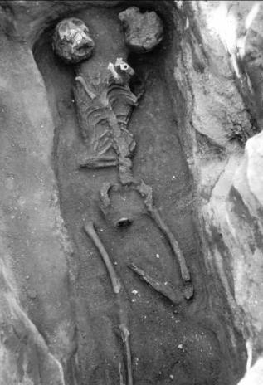
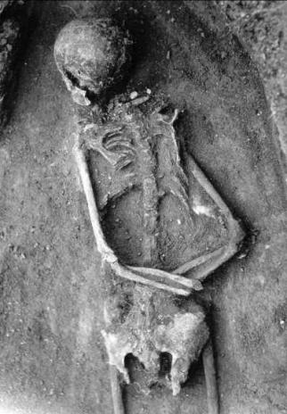
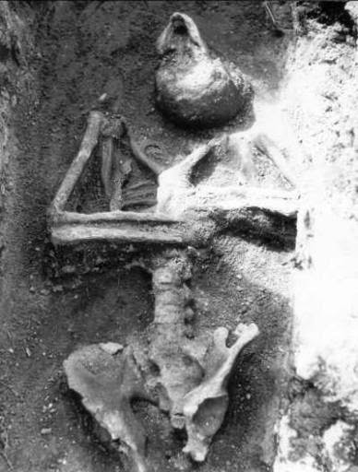
Čelákovice
1966: výzkum Jaroslava Špačka
interpretoval jako mladohradištní pohřebiště
10. – 11. stol: 11 H se 14ti zemřelými
věk: většinou mladí muži okolo 20 let
poloha: na zádech, na boku, na břiše, zacpání úst,
svázání rukou, kůl u levé ruky
Pavlína Mašková – popravení pohřbení u šibenice
Šibeňák – popraviště JV města (16. – 19. stol.)
Emmerbrücke u Lucernu – obdobné nepietní pohřby

Slide 26
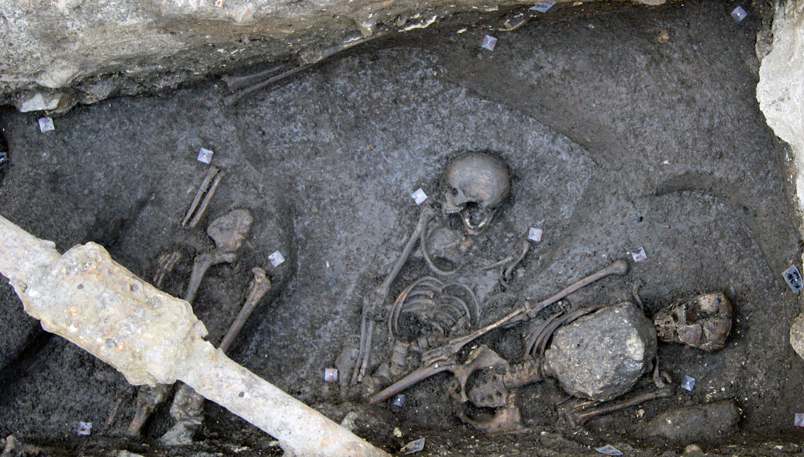
Bílina 2011: Žena zatížená kamenem.

Slide 27
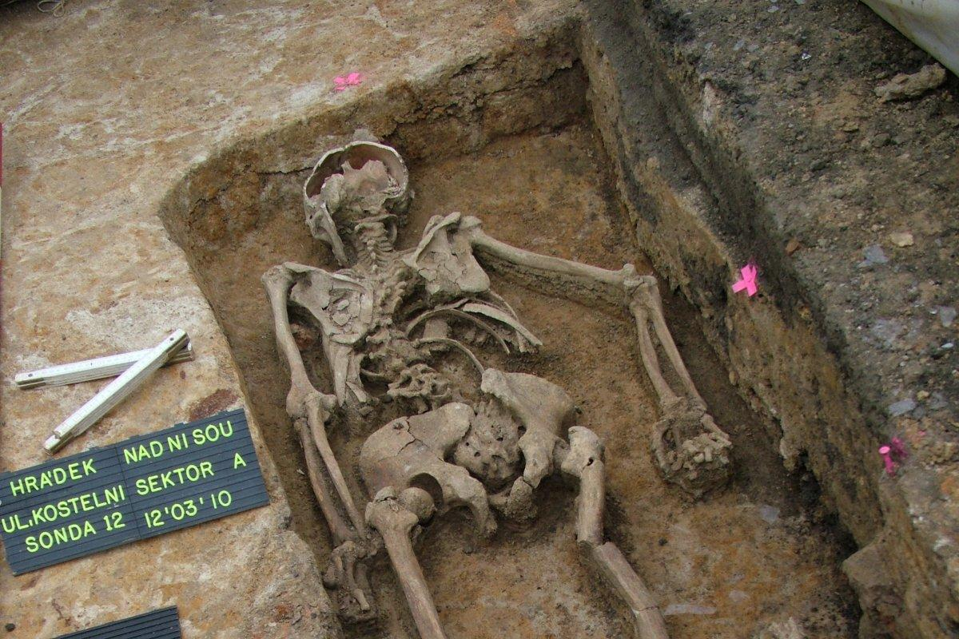
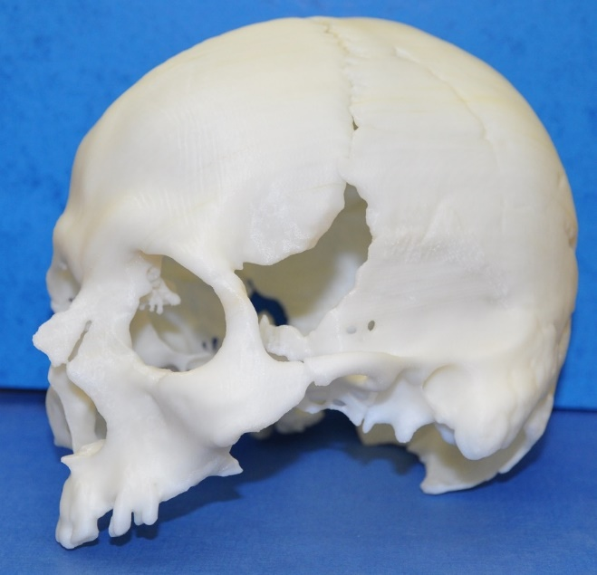
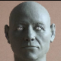
Hrádek nad Nisou – Kostelní ulice: vampýr na břiše
– 2010: rekonstrukce náměstí a přilehlých ulic: výzkum Petr Brestovanský z muzea v Liberci
– nedaleko ležely 4 pražské groše Jana Lucemburského (1311–1346)
– antropologický průzkum: Hana Brzobohatá z AÚ AV v Kutné Hoře
– antropologická analýza: Miluše Dobisíková z NM muž: 51 let, 170 cm (kulhal, bez 11 zubů)
– genetický průzkum: Daniel Vaněk z laboratoře Forenzní DNA Servis: haploskupina E1b1b: Balkán, Blízký Východ a sev. Afrika
– srovnání DNA s databází Ysearch.org: našlo jméno: Toviah = Tobiáš

Slide 28
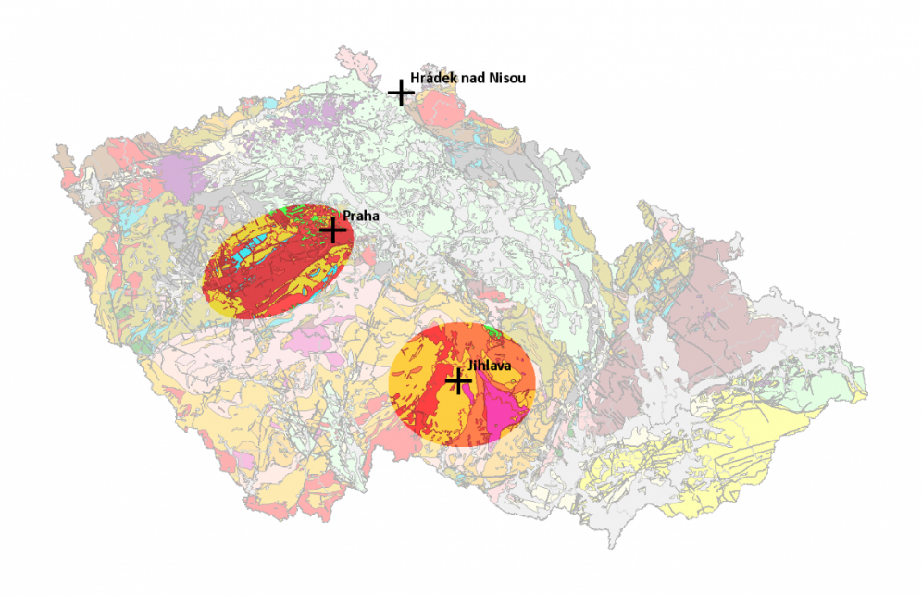
– Stronciová analýza: Miriam Nývltová Fišáková z ARUB
– mrtvý jedl potravu složenou z obilovin (ječmen, žito), ovoce (jablka, hrušky, rybíz). masa (ovce, kozy, skot) a mléčných produktů
– nikdy nejedl proso a vepřové, což naznačuje příslušnost k muslimskému nebo židovskému etniku
– podle izotopů přišel na místo (pohřbu) krátce před smrtí, ale zde déle nepobýval
– narodil se v lokalitě se starými horninami: nejblíže cca 78 km od Hrádku - v Praze nebo Jihlavě
– kulturně-historická interpretace: pohřbení na břiše nemuselo být trestem, ale znakem pokání
padělatel pohřbený s předmětem nekalé činnosti

